Slide 1
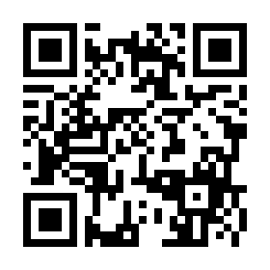
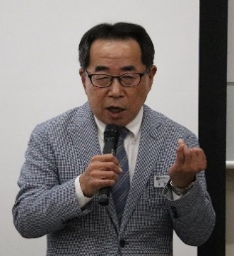
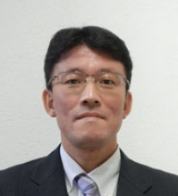
２０２３年１２月開講
琉球大学リカレント教育プログラム
（キャリアUP支援）
対 象
沖縄県内の社会人等及び
沖縄県内への就職又は転職を希望している方
受講期間
2023年12⽉1⽇(金)～2024年2月10日(土)
受講方法
オンライン講義及び対面講義*
*科目によって異なります。
受講するためのPCやインターネット環境は各自でご準備ください。
申込期間
2023年10⽉23⽇(月)～11月17日(金)
申込方法
応募サイトからの申込み又は応募用紙の郵送・FAX
https://chiiki.skr.u-ryukyu.ac.jp/?page_id=3078
募集定員
30名
無料
受講料
講 師
QRコード
琉球大学名誉教授 牛窪 潔
経営戦略コンサルタント 仲谷 康
Lean Startup Japan LCC 代表
プロセスコンサルタント
和波 俊久
公認会計士 前島 修
【問合せ先】国立大学法人琉球大学総合企画戦略部地域連携推進課
℡：098-895-9058 FAX：098-895-8185

Slide 2
琉球大学リカレント教育プログラム （キャリアＵＰ支援）
科 目
講座名 | 講座内容 | 担当教員 | 初回 授業日 | 備考
キャリア開発実践論 （※必修科目） | 自己のキャリア形成について、対面とオンラインによりグループワークやロールプレイング、ディスカッション、プレゼンテーション等のPBLにより社会人のキャリア開発に必要なスキルを身につける。 | 牛窪 潔 | 12月1日（金） | 毎週金曜日 18：30～21：00
イノベーション プロセスデザイン （選択科目） | 世界を一変させるようなイノベーションはどのようなプロセスによって誕生するのか。その原理と実例の学習を通じて、人材育成とプロセスデザインの実践方法習得を目標とする。 | 和波 俊久 | 1月10日（水） | 18：30～21：00
ＤＸ基礎編 （選択科目） | DXの過剰な煽りに注意しDXの本質についての基礎知識と戦略的に見るセンスを養う。AI、IoTなどの初歩的な内容を解説し、デジタルアレルギーを低減、現場の課題に取り組みやすくする。 | 仲谷 康 | 1月11日（木） | 18：30～21：30
財務分析 （選択科目） | 企業等を取り巻く環境や財務諸表の構造等を理解するとともに、具体的な分析手法を習得し、財務諸表を読み解く能力を身につける。 | 前島 修 | 1月13日（土） | 10：00～12：30
ＤＸ応用編 （選択科目） | DXの本質は競争優位の構築であるため経営戦略の構築方法を学ぶ。戦略構築ゲーム、ケースでセンスを磨く。さらには参加者自身の課題をケース・スタディし、戦略構築とDX化の実践力を磨く。 | 仲谷 康 | 1月25日（木） | 18：30～21：30
履修イメージ
キャリア開発実践論
※必修科目
①
②
③
④
ＤＸ基礎編
ＤＸ応用編
財務分析
イノベーション
プロセスデザイン
※必修科目の「キャリア開発実践論」を履修後、それぞれの科目を選択
します。複数の科目を受講することも可能です。
※「DX応用編」の履修は、「DX基礎編」の受講が必須です。（昨年度
の「DX基礎編」を受講済みの方も受講可能です。）
【問合せ先】国立大学法人琉球大学総合企画戦略部地域連携推進課
℡：098-895-9058 FAX：098-895-8185

